Slide 1
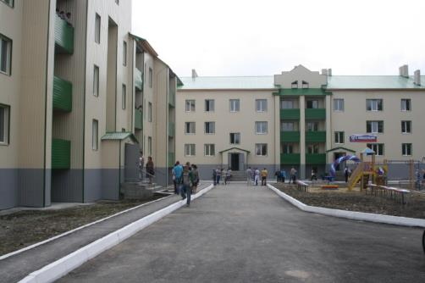
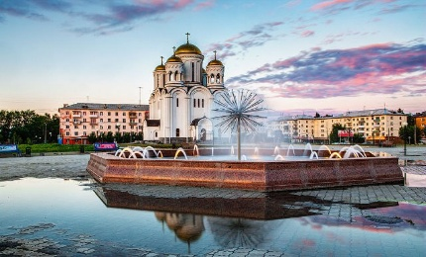
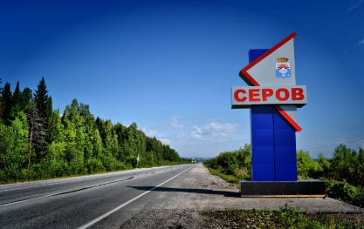
к Проекту Решения Думы
Серовского городского округа от г. №
«О бюджете Серовского городского округа на 2020 год и плановый период 2021-2022 годов»
Финансовое управление администрации Серовского городского округа
БЮДЖЕТ
ДЛЯ ГРАЖДАН
2019 год г. Серов

Slide 2


Основные понятия
Бюджет для граждан – документ, содержащий основные положения решения о бюджете в доступной для широкого круга заинтересованных пользователей форме, разработанной в целях ознакомления граждан с основными целями, задачами бюджетной политики, планируемыми и достигнутыми результатами использования бюджетных средств.
Бюджет – форма образования и расходования денежных средств, предназначенных для финансового обеспечения задач и функций государства и местного самоуправления.
Доходы бюджета – поступающие в бюджет денежные средства, за исключением источников финансирования дефицита бюджета.
Расходы бюджета – выплачиваемые из бюджета денежные средства, за исключением источников финансирования дефицита бюджета.
Дефицит бюджета – превышение расходов бюджета над его доходами
Профицит бюджета – превышение доходов бюджета над его расходами
Бюджетный процесс – деятельность органов государственной власти, органов местного самоуправления и иных участников бюджетного процесса по составлению и рассмотрению проектов бюджетов, утверждению и исполнению бюджетов, контролю
за их исполнением, осуществлению бюджетного учета, составлению,
внешней проверке, рассмотрению и утверждению бюджетной отчетности

Slide 3
Основные понятия
Сводная бюджетная роспись – документ, который составляется и ведется финансовым органом в целях организации исполнения бюджета по доходам, расходам и источникам финансирования дефицита бюджета
Бюджетные обязательства – расходные обязательства, подлежащие исполнению в соответствующем финансовом году
Расходные обязательства – возникающие на основе закона, иного нормативного правового акта, договора или соглашения, обязанности публично-правого образования (Российской Федерации, субъекта Российской Федерации, муниципального образования) или действующего от его имени казенного учреждения, предоставить физическому или юридическому лицу, иному публично-правовому образованию, субъекту международного права средства из соответствующего бюджета
Публичные обязательства – возникающие на основе закона расходные обязательства публично-правового образования перед физическим или юридическим лицом, иным публично-правовым образованием, подлежащие исполнению в установленном соответствующим законом, иным НПА размере или установленный указанным законом, актом порядок его определения (расчета, индексации).
Публичные нормативные обязательства – это публичные обязательства
перед физическим лицом, подлежащие исполнению в денежной форме
в установленном соответствующим законом, иным НПА размере или
имеющие установленный порядок его индексации

Slide 4
Основные понятия
Межбюджетные трансферты – денежные средства, направляемые из одного уровня бюджетной системы в другой
Дотации - межбюджетные трансферты, предоставляемые на безвозмездной и безвозвратной основе без установления направлений и (или) условий их использования
Субвенции – межбюджетные трансферты, предоставляемые местным бюджетам в целях финансового обеспечения расходных обязательств муниципальных образований, возникающих при выполнении государственных полномочий Российской Федерации, субъектов Российской Федерации, переданных для осуществления органам местного самоуправления в установленном порядке
Субсидии – межбюджетные трансферты, предоставляемые бюджетам муниципальных образований в целях софинансирования расходных обязательств, возникающих при выполнении полномочий органов местного самоуправления по вопросам местного значения
Дорожный фонд – часть средств бюджета, подлежащая использованию в целях финансового обеспечения дорожной деятельности автомобильных дорог общего пользования, а также капитального ремонта и ремонта дворовых территорий многоквартирных домов, проездов к дворовым территориям многоквартирных домов
Государственный (муниципальный) долг - обязательства публично-правового
образования по полученным кредитам, выпущенным ценным бумагам,
предоставленным гарантиям перед третьими лицами

Slide 5

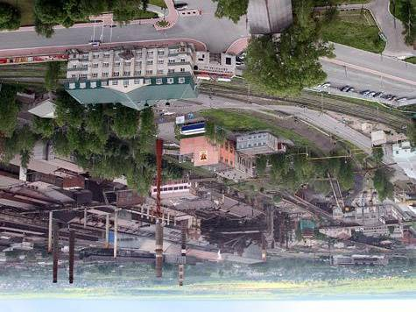
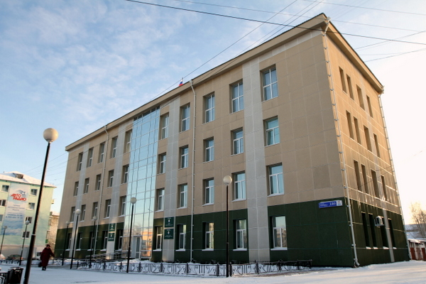

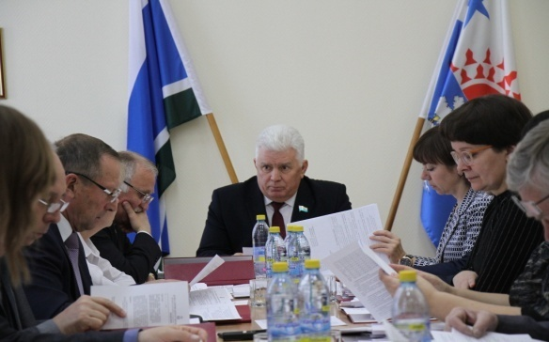
Основные понятия
Текущий финансовый год – год, в котором осуществляется исполнение бюджета, составление и рассмотрение проекта бюджета на очередной финансовый год (очередной финансовый год и плановый период). (В рамках данной брошюры «Бюджет для граждан» - 2019 год является текущим)
Очередной финансовый год – год, следующий за текущим финансовым годом. (В рамках данной брошюры «Бюджет для граждан» - 2020 год является очередным)
Плановый период – два финансовых года, следующие за очередным финансовым годом. (В рамках данной брошюры «Бюджет для граждан» - 2021, 2022 годы являются плановым периодом)

Slide 6
Первое поселение на месте нынешнего города Серова возникло в 1894 году при строительстве сталерельсового завода, названного Надеждинским по имени владелицы Богословского горного округа (БГО) Надежды Михайловны Половцевой. Завод был заложен на левом берегу реки Каквы в 10 км от села Филькино.
Заводской поселок по старой уральской традиции получил название Надеждинский завод.
В сентябре 1919 года по Постановлению Екатеринбургского губернского ВРК поселок Надеждинский завод был преобразован в город Надеждинск.
Согласно Постановлению Президиума ВЦИК от 20 июня 1933 года г.Надеждинск выделен из Надеждинского района в самостоятельную административно-хозяйственную единицу с непосредственным подчинением облисполкому. Утверждена расширенная черта города с включением в нее селений Вятчининой, Мякоткиной, Медянкиной и земельного участка центрального углежжения.
В 1930-ые годы город неоднократно менял свое название.
19 января 1934 года Постановлением № 6809 Малого Президиума Уральского областного исполнительного комитета город Надеждинск был переименован в город Кабаковск.
7 июня 1939 года Указом Президиума Верховного Совета СССР город Надеждинск был переименован в город Серов в честь легендарного летчика - Героя Советского Союза Анатолия Константиновича Серова.
В границах муниципального образования Серовсикй городской округ находятся населенные пункты: город Серов, поселок Марсяты, деревня Петрова, поселок Кардон, поселок Ларьковка, село Андриановичи, поселок Межевая, поселок Красный Яр, поселок Мирный, поселок Еловка Новая, поселок Подгарничный, поселок Лесоразработки, поселок Танковичи, деревня Масловка, деревня Еловка, поселок Ключевой, село Филькино, поселок Черноярский, поселок Урай, поселок Нижняя Пристань, поселок при железнодорожной станции Поспелково, поселок Старое Морозково, поселок Морозково, поселок при железнодорожной станции Морозково, поселок Красноярка, поселок Поперечный, поселок Вагранская, деревня Морозково, деревня Поспелкова, деревня Семенова, деревня Магина, поселок Красноглинный, деревня Еловый Падун, поселок Сотрино, поселок Новое Сотрино, поселок Первомайский, поселок Боровой.
Административным центром Серовского городского округа является город Серов. Он находится на восточном склоне Уральских гор, в долине реки Каква и расположен на расстоянии 338 км. от областного центра г.Екатеринбург и на расстоянии 2050 км. от г.Москвы. Общая площадь города Серова в пределах городской черты - 9399 га. Город Серов является крупным железнодорожным узлом, образованный пересечением двух меридиальных железнодорожных магистралей Екатеринбург-Серов-Ивдель-Приобье, Серов-Алапаевск-Егоршино-Богданович-Челябинск. В 30 км к северу от города Серова находится город Краснотурьинск, в 50 км к югу - город Новая Ляля.
Основной водной артерией является река Сосьва, в которую впадают реки Лангур, Волчанка, Турья, Каква, Красноярка и ряд других небольших по размеру рек и ручьев. Вся система рек и речек входит в бассейн р.Тавды. Самым крупным притоком р.Сосьва является р.Каква, которая берет начало с Уральского хребта.
Серов является чем-то вроде перевала между Средним и Северным Уралом, и не случайно он назван северными воротами Урала.
Описание административно-территориального деления

Slide 7
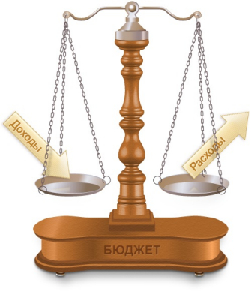


Бюджет
форма образования и расходования денежных средств, предназначенных для финансового обеспечения задач и функций государства и местного самоуправления
ДОХОДЫ
поступающие в бюджет денежные средства (налоги юридических и физических лиц, административные платежи и сборы, безвозмездные поступления)
РАСХОДЫ
выплачиваемые из бюджета денежные средства (социальные выплаты населению, содержание муниципальных учреждений, капитальное строительство и др.)
Профицит
Превышение доходов над расходами
Дефицит
Превышение расходов над доходами
Сбалансированность бюджета - паритетное соотношение между расходными и доходными статьями бюджета. Сбалансированность бюджета означает положение, когда все расходы бюджеты покрыты его доходами, т.е. расходы уравновешены доходами

Slide 8

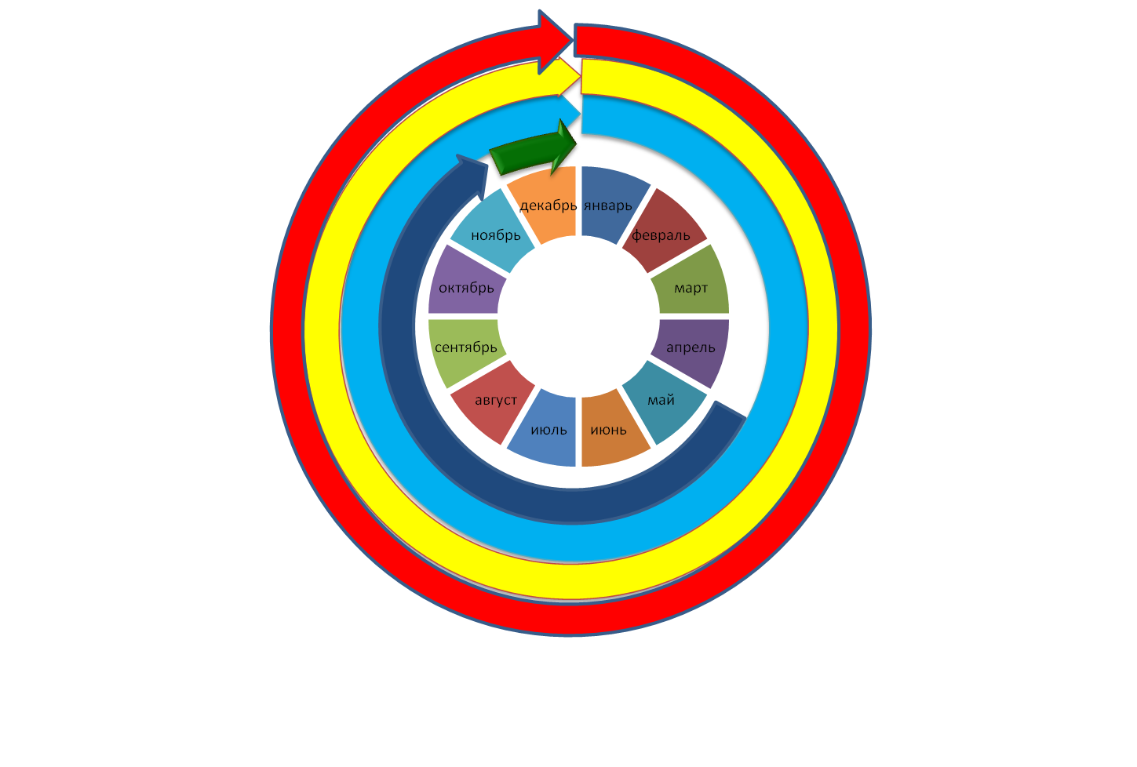
Составляется прогноз социально-экономического развития, определяются основные характеристики бюджета, налоговая и бюджетная политика, распределяются бюджетные ассигнования на очередной финансовый год и плановый период.
  Бюджетный процесс представляет собой деятельность по составлению проекта бюджета, его рассмотрению, утверждению, исполнению, составлению отчета об исполнении и его утверждению.
Контроль
Исполнение
Проект местного бюджета рассматривается Думой CГО в одном чтении. Сроки рассмотрения и принятия решения о местном бюджете должны обеспечивать вступление в силу указанного решения с 01 января очередного финансового года.
Рассмотрение и утверждение
Исполнение местного бюджета обеспечивается администрацией CГО, а организует исполнение Финансовое управление в CГО. Исполнение организуется на основе сводной бюджетной росписи и кассового плана.
Составление
Подготовка и составление участниками бюджетного процесса, а также рассмотрение и утверждение отчетов об исполнении местного бюджета за первый квартал, полугодие, девять месяцевI и за отчетный финансовый год.
Отчетность
Публичные слушания
по проекту бюджета проводятся до момента принятия проекта решения о бюджете в первом чтении.
Деятельность , направленная на обеспечение соблюдения бюджетного законодательства и иных нормативных правовых актов.
8

Slide 9


Участники бюджетного процесса
Представительный
орган СГО - Дума
Получатели средств
местного бюджета
Высшее должностное
лицо МО - Глава СГО
Главные администраторы
источников финансирования
дефицита местного бюджета
Участники бюджетного процесса Серовского городского округа
Исполнительно-
распорядительный
орган СГО –
Администрация СГО
Главные администраторы
доходов местного бюджета
Финансовый орган –
Финансовое управление АСГО
Главные распорядители
расходов местного бюджета
Орган внешнего
муниципального
финансового контроля
Контрольно-ревизионная
Комиссия СГО

Slide 10



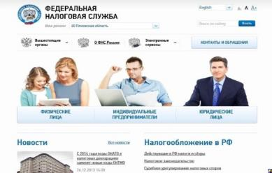

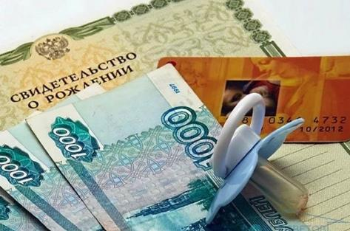


Гражданин и его участие в бюджетном процессе
ГРАЖДАНИН, как налогоплательщик
Помогает формировать доходную часть бюджета
Бюджет 2020
Получает социальные гарантии – расходная часть бюджета

Slide 11

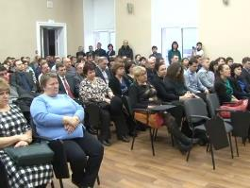
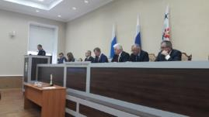
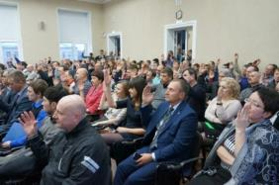
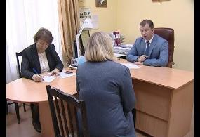
Публичные слушания по проекту бюджета Серовского городского округа
Публичные слушания по годовому отчету об исполнении бюджета Серовского городского округа
Обращение граждан

Slide 12




Основы составления проекта бюджета
Основные направления бюджетной и налоговой политики
Муниципальные программы городского округа
Прогноз социально-экономического развития городского округа
Бюджетное послание Президента Российской Федерации
Составление проекта бюджета городского округа

Slide 13
Основные показатели социально – экономического развития
Показатели | Ед. измер. | Факт 2018г. | Оценка 2019г. | Прогноз
 |  |  |  | 2020г. | 2021г. | 2022г.
1. Оборот крупных и средних организаций обрабатывающих производств, обеспечение электрической энергией, газом и паром: темп роста к предыдущему году | млн руб. | 70306,6 | 72910,7 | 75232,9 | 77533,7 | 79280,3
 | % | 110,8 | 103,7 | 103,2 | 103,1 | 102,3
1.1. Добыча полезных ископаемых, темп роста к предыдущему году | млн руб. | 0,0 | 0,0 | 0,0 | 0,0 | 0,0
 | % | 0,0 | 0,0 | 0,0 | 0,0 | 0,0
1.2. Обрабатывающие производства, темп роста к предыдущему году | млн руб. | 48632 | 50346,5 | 52569,2 | 54745,2 | 56350,8
 | % | 114,3 | 103,5 | 104,4 | 104,1 | 103,1
1.3. Обеспечение электрической энергией, газом и паром, темп роста к предыдущему году | млн руб. | 9218,8 | 10047,1 | 10061,9 | 10102,1 | 10162,7
 | % | 108,5 | 109,0 | 100,1 | 100,4 | 100,6
1.4. Строительство, темп роста к предыдущему году | млн руб. | 776,9 | 780,0 | 790,0 | 800,0 | 810,0
 | % | 83,9 | 100,4 | 101,3 | 101,3 | 101,3
1.5. Оптовая и розничная торговля, темп роста к предыдущему году | млн руб. | 10711,8 | 10750,0 | 10800,0 | 10850,0 | 10900,0
 | % | 104,2 | 100,4 | 100,5 | 100,5 | 100,5
1.6. Транспортировка и хранение, темп роста к предыдущему году | млн руб. | 288,4 | 290,0 | 295,0 | 300,0 | 305,0
 | % | 101,3 | 100,6 | 101,0 | 101,1 | 101,1
1.7. Деятельность в области информации и связи, темп роста к предыдущему году | млн руб. | 138,6 | 140,0 | 142,0 | 144,0 | 146,0
 | % | 104,0 | 101,1 | 101,4 | 101,4 | 101,4
2. Численность занятых в экономике округа, всего | тыс. чел. | 35,979 | 35,979 | 35,979 | 35,979 | 35,979
в том числе: численность персонала в обрабатывающих производствах | тыс. чел. | 7,45 | 7,36 | 7,36 | 7,36 | 7,36
3. Фонд оплаты труда в целом по округу: % к прошлому периоду | млн руб. | 11311,2 | 12033,2 | 12815,4 | 13661,2 | 14576,5
 | % | 106,1 | 106,4 | 106,5 | 106,6 | 106,7
в том числе: в обрабатывающих производствах, % к прошлому периоду | млн руб. | 3235,1 | 3359,4 | 3544,2 | 3749,7 | 3974,7
 | % | 91,1 | 103,8 | 105,5 | 105,8 | 106,0
4. Объем инвестиций за счет всех источников финансирования в действующих ценах каждого года, % к прошлому году | млн руб. | 4646,4 | 2911,2 | 1594,4 | 2160,8 | 3405,3
 | % | 154,0 | 62,7 | 54,8 | 135,5 | 157,6
5. Число субъектов малого и среднего предпринимательства в расчете на 10 тыс. человек населения | Единиц | 189,1 | 189,1 | 189,15 | 189,20 | 189,25
6. Доля среднесписочной численности работников (без внешних совместителей) малых и средних предприятий в среднесписочной численности работников (без внешних совместителей) всех предприятий и организаций | % | 15,75 | 15,75 | 15,80 | 15,85 | 15,90
7. Прибыль всего | млн руб. | 5556,2 | 4900,0 | 5215,0 | 5493,0 | 5731,0
8. Оборот розничной торговли, % к прошлому году | млн руб. | 12949,1 | 13441,2 | 13952,0 | 14496,1 | 15061,5
 | % | 103,0 | 103,8 | 103,8 | 103,9 | 103,9
9. Оборот общественного питания, % к прошлому году | млн руб. | 520,9 | 531,3 | 541,9 | 552,8 | 563,8
 | % | 107,0 | 102,0 | 102,0 | 102,0 | 102,0

Slide 14
Показатели | Ед. измер. | Факт 2018г. | Оценка 2019г. | Прогноз
 |  |  |  | 2020г. | 2021г. | 2022г.
10. Численность постоянного населения (на начало года) | человек | 105691 | 104790 | 104700 | 104700 | 104700
11. Ввод в эксплуатацию жилья, % к прошлому году | тыс.кв.м | 18,773 | 20,8 | 23,15 | 23,2 | 23,5
 | % | 80,3 | 110,8 | 111,3 | 100,2 | 101,3
12. Среднемесячная заработная плата одного работника, % к прошлому году | руб. | 33995,3 | 36205 | 38485,9 | 41180,0 | 44062,6
 | % | 106,7 | 106,5 | 106,3 | 107,0 | 107,0
11. Инфляция (сводный индекс потребительских цен) | % | 103,86 | 105,0 | 103,7 | 104,0 | 104,0
12. Численность безработных, зарегистрированных в органах службы занятости на начало отчетного периода | чел. | 698 | 708 | 770 | 780 | 780
13. Уровень официально зарегистрированной безработицы (в % к экономически активному населению) | % | 1,2 | 1,23 | 1,43 | 1,45 | 1,45
14. Собственные доходы бюджета Серовского городского округа (налоговые и неналоговые) | млн руб. | 1 071,4 | 1190,5 | 1257,1 | 1231,8 | 1270,7
Основные показатели социально – экономического развития

Slide 15
Наименование показателя | Всего бюджет Серовского городского округа на 2020 год, тыс.руб. | Всего бюджет Серовского городского округа на 2021 год, тыс.руб. | Всего бюджет Серовского городского округа на 2022 год, тыс.руб.
ДОХОДЫ | 3 224 163,9 | 3 006 529,6 | 3 091 278,6
В том числе:
Налоговые и неналоговые доходы | 1 257 130,5 | 1 231 806,6 | 1 270 718,9
Безвозмездные поступления от других бюджетов | 1 967 033,4 | 1 774 723,0 | 1 820 559,7
В том числе:
Дотации бюджетам городских округов на выравнивание бюджетной обеспеченности | 526 759,0 | 211 289,0 | 170 540,0
РАСХОДЫ | 3 287 971,0 | 3 029 986,7 | 3 076 233,6
В том числе:
Общегосударственные расходы | 214 675,6 | 202 733,0 | 189 308,7
Национальная безопасность и правоохранительная деятельность | 46 278,2 | 50 403,3 | 44 973,1
Национальная экономика | 207 540,6 | 181 948,0 | 156 897,9
Жилищно-коммунальное хозяйство | 350 914,9 | 457 017,8 | 122 951,2
Охрана окружающей среды | 7 702,9 | 5 846,2 | 6 080,7
Образование | 1 914 946,8 | 1 613 646,6 | 2 022 617,1
Культура, кинематография | 203 428,3 | 192 924,6 | 195 995,3
Социальная политика | 261 049,3 | 250 685,7 | 251 403,8
Физическая культура и спорт | 67 354,5 | 60 803,1 | 71 995,3
Средства массовой информации | 4 418,1 | 4 039,7 | 4 071,8
Обслуживание государственного и муниципального долга | 9 661,8 | 9 938,7 | 9 938,7
Основные характеристики бюджета Серовского городского округа на 2020 год и плановый период 2021 и 2022 годов

Slide 16
Основные параметры бюджета Серовского городского округа
Наименование | План 2019 год, уточненный бюджет | 2020 год | 2021 год | 2022 год
Доходы - всего | 3 292 765,8 | 3 224 163,9 | 3 006 529,6 | 3 091 278,7
Налоговые и неналоговые доходы: | 1 189 638,8 | 1 257 130,5 | 1 231 806,6 | 1 270 719,0
- налоговые доходы | 1 031 379,4 | 1 160 926,6 | 1 135 438,5 | 1 173 809,4
- неналоговые доходы | 158 259,4 | 96 203,9 | 96 368,1 | 96 909,6
- безвозмездные поступления | 2 103 127,0 | 1 967 033,4 | 1 774 723,0 | 1 820 559,7
Расходы - всего, | 3 465 246,7 | 3 287 970,9 | 3 029 986,8 | 3 076 232,9
Расходы за счет собственных доходов | 1 749 937,4 | 1 847 696,5 | 1 559 715,8 | 1 517 460,2
Расходы за счет целевых безвозмездных поступлений (субсидии, субвенции, межбюджетные трансферты) | 1 715 309,3 | 1 440 274,4 | 1 470 271,0 | 1 558 772,7
Дефицит (-), профицит(+) | -172 480,9 | -63 807,0 | -62 450,1 | -60 827,3
Источники финансирования дефицита бюджета - всего, | 172 480,9 | 63 806,90 | 62 450,10 | 60 827,30
- кредиты - всего, | 67 052,2 | 63 807,0 | 62 450,2 | 60 827,4
в т.ч. - получение | 423 928,3 | 330 583,1 | 273 226,3 | 271 448,3
- погашение | 356 876,1 | 266 776,1 | 210 776,1 | 210 620,9
- изменение остатков средств бюджета | 105 428,7 | 0,0 | 0,0 | 0,0
иные источники финансирования дефицита бюджета | 25,5 | 0,0 | 0,0 | 0,0
Отношение дефицита бюджета к доходам, % | 25,52 | 9,99 | 9,83 | 9,37

Slide 17
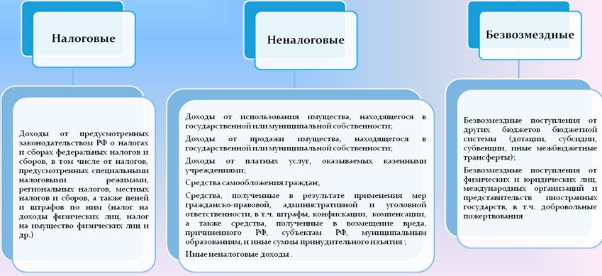
Доходы бюджета Серовского городского округа
Доходы бюджета городского округа образуются за счет налоговых и неналоговых доходов, а также за счет безвозмездных поступлений.
Доходы – денежные средства
поступающие в бюджет

Slide 18

Сравнительный анализ налоговых доходов, неналоговых доходов и безвозмездных поступлений в бюджет Серовского городского округа

Slide 19

Налоговые доходы в 2020 году 1 160 927 тыс.руб.

Slide 20

Неналоговые доходы в 2020 году 96 204,0 тыс.руб.

Slide 21
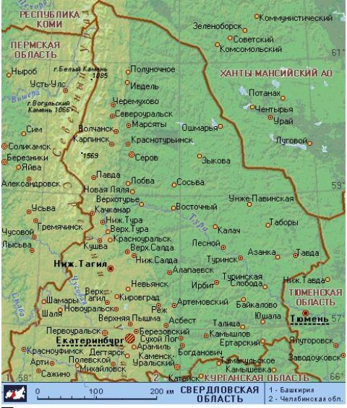
Из областного бюджета в бюджет городского округа перечисляются межбюджетные трансферты в форме:
Дотаций – без определения конкретной цели их использования
Субсидий – в целях софинансирования расходных обязательств муниципального образования по вопросам местного значения
Субвенций – на выполнение переданных государственных полномочий Российской Федерации и Свердловской области
Иных межбюджетных трансфертов
Межбюджетные отношения

Slide 22

Доходы бюджета (безвозмездные поступления)

Slide 23

Безвозмездные поступления в 2020 году 1 967 033,4 тыс.руб.

Slide 24










Основные мероприятия по дополнительной мобилизации доходов бюджета
Проведение работы с налогоплательшиками по погашению задолженности по налогам, поступающим в бюджет округа, путем
заслушивания руководителей и собственников организаций на заседаниях Межведомственной территориальной комиссии при главе Серовского городского округа.
Проведение работы по принудительному прекращению прав на земельный участок лиц, не использующих его или использующих не в соответствии с его целевым назначением, с последующим оформлением земельного участка в муниципальную собственность и предоставление иным, более заинтересованным в его надлежащем использовании, а так же проведение мероприятий по привлечению лиц к гражданско-правовой ответственности, самовольно занимающих земельные участки, и взысканию с них сумм неосновательного обогащения
Проведение в отношении организаций и индивидуальных предпринимателей, осуществляющих использование имущества, находящегося в собственности муниципального образования, комплекса мероприятий по осуществлению контроля за своевременностью и полнотой перечисления в бюджет Серовского городского округа средств от использования муниципального имущества:
- доходов от сдачи в аренду имущества, находящегося в муниципальной собственности;
- доходов от арендной платы за земельные участки.
Организация работы по выявлению резервов поступлений в бюджет округа налога на доходы физических лиц путем проведения работы с руководителями организаций по вопросам установления заработной платы в размере не ниже величины прожиточного минимума, установленного для трудоспособного населения Свердловской области, или среднего уровня по видам экономической деятельности, а так же своевременности выплаты заработной платы и перечисления налоговыми агентами удержанных сумм налога на доходы физических лиц (в том числе проведение комиссий по легализации заработной платы).
Осуществление контроля за перечислением налога на доходы физических лиц налоговыми агентами, зарегистрированными за пределами Серовского городского округа, то есть по месту нахождения обособленных подразделений на территории Серовского городского округа
Проведение работы с управляющими компаниями по выявлению физических лиц, сдающих в наем или аренду собственные жилые помещения, гаражи, иные объекты недвижимого имущества, в целях вовлечения доходов от сдачи в аренду в налогооблагаемый оборот

Slide 25

Расходы бюджета Серовского городского округа
Расходы бюджета – выплачиваемые из бюджета денежные средства, за исключением средств, являющихся источниками финансирования дефицита бюджета.
Классификация расходов
Функциональная классификация отражает направление средств бюджета на выполнение основных функций государства (раздел→ подраздел→ целевые статьи→ виды расходов)
Ведомственная классификация расходов бюджета непосредственно связана со структурой управления, она отображает группировку юридических лиц, получающих бюджетные средства (главные распорядители средств бюджета)
Расходы бюджета Серовского
городского округа распределены по:
13
разделам бюджетной классификации
9
главным распорядителям бюджетных средств
15
муниципальным программам СГО
Расходы бюджета Серовского городского округа ориентированы на выполнение действующих расходных обязательств и обеспечение объема и качества предоставления муниципальных услуг отраслей социально - культурной сферы.
Мероприятия муниципальных программ Серовского городского округа направлены на достижение конкретных показателей и на повышение эффективности расходования бюджетных средств.

Slide 26
Распределение расходов бюджета СГО на 2020 год по
муниципальным программам и непрограммным направлениям

Slide 27
Структура расходов бюджета Серовского городского округа на 2020 год

Slide 28
Наименование | 2018 год факт (тыс.руб.) | бюджет 2019 год (ожидаемое) (тыс.руб.) | 2020 год (проект)тыс.руб. | 2021 год (проект)тыс.руб. | 2022 год (проект)тыс.руб.
Общегосударственные вопросы | 164 874 447,92 | 239 350 596,72 | 214 675 574,00 | 202 732 988,00 | 189 308 676,00
Национальная безопасность и правоохранительная деятельность | 37 505 507,63 | 37 675 507,00 | 46 278 193,00 | 50 403 310,00 | 44 973 140,00
Национальная экономика | 248 491 849,34 | 254 360 878,62 | 207 540 621,00 | 181 947 971,00 | 156 897 912,00
Жилищно-коммунальное хозяйство | 489 215 243,45 | 436 536 524,02 | 350 914 865,00 | 457 017 780,00 | 122 951 210,00
Охрана окружающей среды и природных ресурсов | 53 330,10 | 13 664 183,00 | 7 702 886,00 | 5 846 220,00 | 6 080 069,00
Образование | 1 799 897 677,71 | 1 917 134 381,68 | 1 914 946 766,00 | 1 613 646 624,00 | 2 022 617 075,00
Культура, кинематография | 187 219 425,08 | 215 174 265,30 | 203 428 266,00 | 192 924 611,00 | 195 995 274,00
Социальная политика | 242 410 969,54 | 264 939 744,63 | 261 049 357,00 | 250 685 726,00 | 251 403 781,00
Физическая культура и спорт | 46 279 477,73 | 82 467 929,69 | 67 354 475,00 | 60 803 103,00 | 71 995 283,00
Средства массовой информации | 2 569 550,00 | 6 337 893,98 | 4 418 050,00 | 4 039 730,00 | 4 071 770,00
Обслуживание государственного и муниципального долга | 6 977 128,26 | 7 604 845,00 | 9 661 836,00 | 9 938 733,00 | 9 938 733,00
ВСЕГО | 3 225 494 606,8 | 3 465 246 749,6 | 3 287 970 889,0 | 3 029 986 796,0 | 3 076 232 923,0
Динамика распределения расходов бюджета Серовского городского округа
28

Slide 29
Общегосударственные вопросы
Наименование | 2017 факт (тыс.руб.) | 2018 факт (тыс.руб.) | 2019 прогноз (тыс.руб.) | 2020 план (тыс.руб.) | 2021 план (тыс.руб.) | 2022 план (тыс.руб.)
Функционирование высшего должностного лица субъекта Российской Федерации и муниципального образования | 2 602,6 | 3 222,7 | 3 846,7 | 3 502,2 | 3 637,0 | 3 782,6
Функционирование законодательных (представительных) органов государственной власти и представительных органов муниципальных образований | 4 548,0 | 5 727,2 | 6 816,5 | 8 412,9 | 8 815,3 | 9 062,4
Функционирование Правительства Российской Федерации, высших исполнительных органов государственной власти субъектов Российской Федерации, местных администраций | 78 305,9 | 97 503,0 | 110 352,6 | 121 289,4 | 127 888,1 | 132 978,5
Судебная система | 51,6 | 178,7 | 25,2 | 44,2 | 47,3 | 258,9
Обеспечение деятельности финансовых, налоговых и таможенных органов и органов финансового (финансово-бюджетного) надзора | 13 676,0 | 14 581,6 | 15 182,8 | 17 116,6 | 18 047,2 | 18 574,6
Обеспечение проведения выборов и референдумов | 0,0 | 0,0 | 0,0 | 0,0 | 0,0 | 0,0
Резервные фонды | 2 046,0 | 0,0 | 5 000,0 | 11 547,1 | 10 000,0 | 10 000,0
Другие общегосударственные вопросы | 22 865,4 | 43 661,2 | 98 308,8 | 52 763,2 | 34 298,1 | 14 651,6
Итого | 124 095,5 | 164 874,4 | 239 532,6 | 214 675,6 | 202 733,0 | 189 308,6
Расходы бюджета (объемы финансирования)

Slide 30
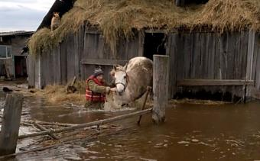
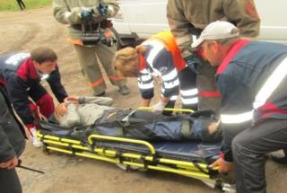
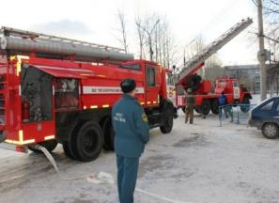


Национальная безопасность и правоохранительную деятельность
Наименование | 2017 факт (тыс.руб.) | 2018 факт (тыс.руб.) | 2019 прогноз (тыс.руб.) | 2020 план (тыс.руб.) | 2021 план (тыс.руб.) | 2022 план (тыс.руб.)
Защита населения и территории от чрезвычайных ситуаций природного и техногенного характера, гражданская оборона | 33 537,4 | 32 122,8 | 31 805,3 | 34 123,2 | 42 700,4 | 39 089,4
Обеспечение пожарной безопасности | 3 768,2 | 4 353,5 | 4 720,1 | 10 961,6 | 6 461,7 | 4 592,9
Другие вопросы в области национальной безопасности и правоохранительной деятельности | 1 131,7 | 1 029,2 | 1 150,1 | 1 193,4 | 1 241,1 | 1 290,8
Итого | 38 437,3 | 37 505,5 | 37 675,5 | 46 278,2 | 50 403,2 | 44 973,1
Расходы бюджета (объемы финансирования)

Slide 31
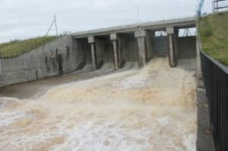
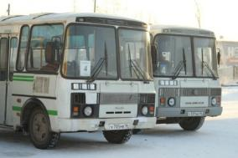
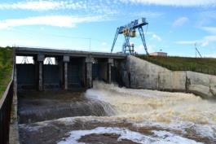
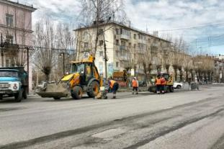
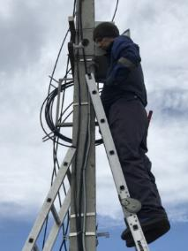

Расходы на национальную экономику
Наименование | 2017 факт (тыс.руб.) | 2018 факт (тыс.руб.) | 2019 прогноз (тыс.руб.) | 2020 план (тыс.руб.) | 2021 план (тыс.руб.) | 2022 план (тыс.руб.)
Сельское хозяйство и рыболовство | 2 458,1 | 2 379,3 | 2 448,2 | 2 427,3 | 2 425,0 | 2 425,0
Водное хозяйство | 5 786,3 | 8 571,3 | 8 260,2 | 5 027,2 | 10 106,1 | 5 427,2
Транспорт | 987,0 | 1 037,4 | 951,9 | 1 271,2 | 0,0 | 0,0
Дорожное хозяйство (дорожные фонды) | 119 885,4 | 189 761,9 | 193 548,3 | 146 353,0 | 117 928,6 | 101 060,3
Связь и информатика | 4 358,1 | 3 780,1 | 4 013,5 | 5 359,5 | 6 633,9 | 6 899,3
Другие вопросы в области национальной экономики | 40 148,9 | 42 961,7 | 45 138,8 | 47 102,4 | 44 854,4 | 41 086,2
Итого | 173 623,7 | 248 491,7 | 254 360,9 | 207 540,6 | 181 948,0 | 156 898,0
Расходы бюджета (объемы финансирования)

Slide 32
Жилищно-коммунальное хозяйство
Наименование | 2017 факт (тыс.руб.) | 2018 факт (тыс.руб.) | 2019 прогноз (тыс.руб.) | 2020 план (тыс.руб.) | 2021 план (тыс.руб.) | 2022 план (тыс.руб.)
Жилищное хозяйство | 180 569,9 | 91 209,0 | 56 060,6 | 27 696,4 | 190 672,6 | 9 962,0
Коммунальное хозяйство | 320 447,5 | 337 462,6 | 203 015,1 | 120 248,1 | 113 354,9 | 8 305,1
Благоустройство | 60 994,8 | 57 691,8 | 153 401,4 | 85 877,4 | 94 575,9 | 42 129,7
Другие вопросы в области жилищно-коммунального хозяйства | 3 534,9 | 2 851,9 | 28 626,5 | 117 093,0 | 58 414,5 | 62 554,5
Итого | 565 547,0 | 489 215,3 | 441 103,6 | 350 914,9 | 457 017,9 | 122 951,3
Расходы бюджета (объемы финансирования)
Охрана окружающей среды
Наименование | 2017 факт (тыс.руб.) | 2018 факт (тыс.руб.) | 2019 прогноз (тыс.руб.) | 2020 план (тыс.руб.) | 2021 план (тыс.руб.) | 2022 план (тыс.руб.)
Сбор, удаление отходов и очистка сточных вод | 479,7 | 53,3 | 13245,1 | 7274,8 | 5441 | 5658,7
Охрана объектов растительного и животного мира и среды их обитания | 0,0 | 0,0 | 419,1 | 428,1 | 405,2 | 421,4
Итого | 479,7 | 53,3 | 13 664,2 | 7 702,9 | 5 846,2 | 6 080,1

Slide 33
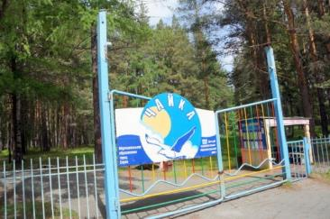

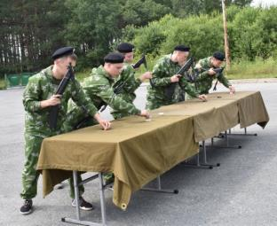
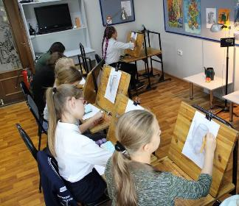
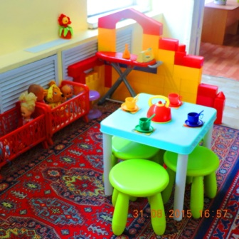
Наименование | 2017 факт (тыс.руб.) | 2018 факт (тыс.руб.) | 2019 прогноз (тыс.руб.) | 2020 план (тыс.руб.) | 2021 план (тыс.руб.) | 2022 план (тыс.руб.)
Дошкольное образование | 606 700,2 | 681 935,9 | 746 576,5 | 771 512,2 | 607 044,2 | 798 813,4
Общее образование | 622 827,8 | 729 658,6 | 763 888,2 | 834 401,1 | 744 518,1 | 898 190,9
Дополнительное образование детей | 210 114,2 | 275 083,9 | 289 659,8 | 194 999,9 | 142 483,9 | 202 686,4
Молодежная политика | 68 572,2 | 87 990,6 | 83 768,7 | 80 397,1 | 85 473,2 | 88 503,3
Другие вопросы в области образования | 26 922,4 | 25 228,6 | 24 960,3 | 33 636,5 | 34 127,2 | 34 423,1
Итого | 1 535 136,8 | 1 799 897,6 | 1 908 853,5 | 1 914 946,8 | 1 613 646,6 | 2 022 617,1
Расходы бюджета (объемы финансирования)

Slide 34
Расходы бюджета (объемы финансирования) на 2020 г.

Slide 35
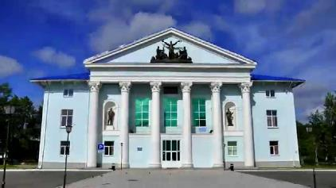

Культура, кинематография
Наименование | 2017 факт (тыс.руб.) | 2018 факт (тыс.руб.) | 2019 прогноз (тыс.руб.) | 2020 план (тыс.руб.) | 2021 план (тыс.руб.) | 2022 план (тыс.руб.)
Культура | 161 984,9 | 187 219,4 | 215 174,3 | 203 428,3 | 192 924,6 | 195 995,3
Расходы бюджета (объемы финансирования)
Социальная политика
Наименование | 2017 факт (тыс.руб.) | 2018 факт (тыс.руб.) | 2019 прогноз (тыс.руб.) | 2020 план (тыс.руб.) | 2021 план (тыс.руб.) | 2022 план (тыс.руб.)
Пенсионное обеспечение | 12 775,7 | 11 833,0 | 0,0 | 0,0 | 0,0 | 0,0
Социальное обеспечение населения | 218 974,3 | 220 062,2 | 251 917,2 | 245 800,3 | 235 328,0 | 235 495,1
Другие вопросы в области социальной политики | 10 274,3 | 10 515,7 | 13 022,6 | 15 249,1 | 15 357,7 | 15 908,6
Итого | 242 024,2 | 242 410,9 | 264 939,8 | 261 049,4 | 250 685,7 | 251 403,7

Slide 36
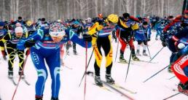

Физическая культура и спорт
Наименование | 2017 факт (тыс.руб.) | 2018 факт (тыс.руб.) | 2019 прогноз (тыс.руб.) | 2020 план (тыс.руб.) | 2021 план (тыс.руб.) | 2022 план (тыс.руб.)
Массовый спорт | 65 141,1 | 46 279,5 | 82 467,9 | 67 354,5 | 60 803,1 | 71 995,3
Средства массовой информации
Наименование | 2017 факт (тыс.руб.) | 2018 факт (тыс.руб.) | 2019 прогноз (тыс.руб.) | 2020 план (тыс.руб.) | 2021 план (тыс.руб.) | 2022 план (тыс.руб.)
Периодическая печать и издательства | 1 321,6 | 1 371,6 | 2 052,7 | 2 012,7 | 2 030,7 | 2 048,7
Другие вопросы в области средств массовой информации | 1 098,0 | 1 198,0 | 4 285,2 | 2 405,4 | 2 009,1 | 2 023,1
Итого | 2 419,6 | 2 569,6 | 6 337,9 | 4 418,1 | 4 039,8 | 4 071,8
Расходы бюджета (объемы финансирования)
Обслуживание государственного и муниципального долга
Наименование | 2017 факт (тыс.руб.) | 2018 факт (тыс.руб.) | 2019 прогноз (тыс.руб.) | 2020 план (тыс.руб.) | 2021 план (тыс.руб.) | 2022 план (тыс.руб.)
Обслуживание государственного внутреннего и муниципального долга | 12 747,3 | 6 977,1 | 7 604,8 | 9 661,8 | 9 938,7 | 9 938,7

Slide 37
В соответствии с принятыми в 2013 году изменениями в Бюджетный кодекс Российской Федерации, бюджет Серовского городского округа на 2020 год сформирован не только в функциональной, но и в программной структуре расходов, на основе утвержденных 15 муниципальных программ.
В соответствии с Перечнем муниципальных программ, утвержденным постановлением администрации Серовского городского округа от 15.06.2018 № 849 (с внесенными изменениями и дополнениями), в решении Думы представлены расходы на реализацию следующих муниципальных программ:
Номер строки | Код целевой статьи | Наименование раздела, подраздела, целевой статьи или вида расходов | Сумма на 2020 год, тыс.руб.
1 | 0200000000 | Муниципальная программа "Развитие муниципальной службы в Серовском городском округе" на 2017-2024 годы | 19 320,9
2 | 0300000000 | Муниципальная программа "Дополнительные меры социальной поддержки отдельных категорий граждан Серовского городского округа" на 2017-2024 годы | 26 295,5
3 | 0400000000 | Муниципальная программа "Развитие культуры в Серовском городском округе" на 2016-2022 годы | 206 366,7
4 | 0500000000 | Муниципальная программа "Развитие физической культуры и спорта в Серовском городском округе" на 2016-2022 годы | 54 279,6
5 | 0600000000 | Муниципальная программа "Молодежь Серовского городского округа" на 2016-2022 годы | 74 360,8
6 | 0700000000 | Муниципальная программа "Управление собственностью Серовского городского округа" на 2019-2022 годы | 75 705,5
7 | 0800000000 | Муниципальная программа "Развитие системы образования в Серовском городском округе" на 2019-2024 годы | 1 812 733,1
8 | 0900000000 | Муниципальная программа "Обеспечение безопасности жизнедеятельности населения и территории Серовского городского округа" на 2016-2022 годы | 46 278,2
9 | 1000000000 | Муниципальная программа "Развитие жилищно-коммунального хозяйства, охрана окружающей среды и повышение энергетической эффективности на территории Серовского городского округа" на 2016-2022 годы | 209 546,5
10 | 1100000000 | Муниципальная программа "Развитие транспорта, дорожного хозяйства, благоустройства и социально-бытового обслуживания населения на территории Серовского городского округа" на 2016-2022 годы | 475 964,8
11 | 1200000000 | Муниципальная программа "Реализация основных направлений в строительном комплексе на территории Серовского городского округа" на 2016-2022 годы | 60 183,1
12 | 1300000000 | Муниципальная программа "О мерах по противодействию коррупции в Серовском городском округе" на 2018-2022 годы | 327,9
13 | 1500000000 | Муниципальная программа "Управление муниципальными финансами Серовского городского округа до 2024 года" | 21 375,4
14 | 1600000000 | Муниципальная программа "Содействие развитию малого и среднего предпринимательства в Серовском городском округе до 2024 года" | 478,2
15 | 1700000000 | Муниципальная программа "Формирование современной городской среды на территории Серовского городского округа" на 2018-2024 годы | 16 292,2
 |  |  | 3 099 508,4
Муниципальные программы Серовского городского округа

Slide 38
Действующие муниципальные программы в 2020 году
Структура муниципальных программ Серовского городского округа в 2020 году

Slide 39



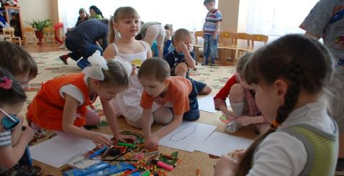
Общий объем расходов бюджета – 1 812 733,1 тыс.рублей
Основные подпрограммы, финансирование которых осуществляется в рамках муниципальной программы в 2020 году
1 714 090,5 тыс.руб. - "Качество образования, как основа благополучия"
70 556,5 тыс.руб. - "Организация отдыха детей и молодежи"
1 391,4 тыс.руб. - "Педагогические кадры XXI века"
196,7 тыс.руб. - "Реализация проекта "Уральская инженерная школа"
1 759,1 тыс.руб. - "Развитие системы поддержки талантливых и одаренных детей и подростков"
24 738,9 тыс.руб. - "Обеспечение реализации муниципальной программы "Развитие системы образования в Серовском городском округе"
Реализация мероприятий позволит достичь целей обозначенных муниципальной программой «Развитие системы образования в Серовском городском округе».
Развитие системы образования на 2020г.

Slide 40
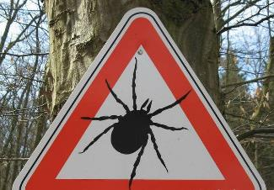
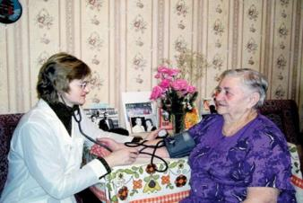
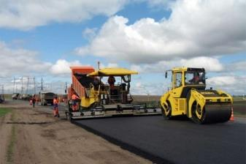
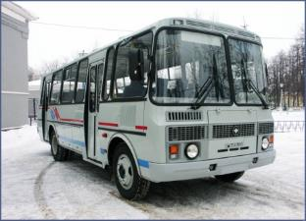


Общий объем расходов бюджета – 475 964,8 тыс.рублей
Основные подпрограммы, финансирование которых осуществляется в рамках муниципальной программы в 2020 году
63 916,5 тыс.руб. - "Благоустройство«
152 651,4 тыс.руб. - "Транспортное обслуживание, водное и дорожное хозяйство«
250 917,1 тыс.руб. - "Социальная поддержка, социальное и бытовое обслуживание населения Серовского городского округа«
2 811,2 тыс.руб. - "Обеспечение безопасности людей от неблагоприятного воздействия животных и предупреждение распространения заболеваний на территории Серовского городского округа«
5 668,7 тыс.руб. - "Комплексное благоустройство объектов социальной и жилищной сферы» Реализация мероприятий позволит достичь целей обозначенных муниципальной программой «Развитие системы образования в Серовском городском округе».
Развитие транспорта, дорожного хозяйства, благоустройства и социально-бытового обслуживания населения

Slide 41
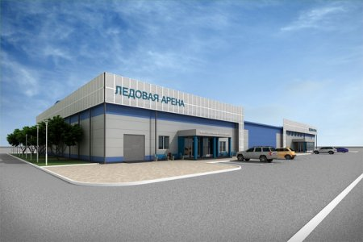
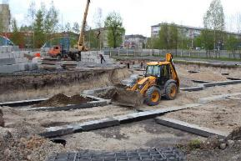
Общий объем расходов бюджета – 60 183,1 тыс.рублей
Основные подпрограммы, финансирование которых осуществляется в рамках муниципальной программы в 2020 году
13 654,9 тыс.руб. – «Развитие объектов физической культуры и спорта»
16 528,3 тыс.руб. – «Переселение граждан из аварийного жилищного фонда и жилых помещений, признанных непригодными для проживания»
30 000,0 тыс.руб. – «Развитие объектов культуры и образования»
Целью муниципальной программы является:
- Обеспечение условий для развития на территории Серовского городского округа физической культуры, школьного спорта и массового спорта, организация проведения официальных физкультурно-оздоровительных и спортивных мероприятий.
Создание комфортных условий проживания граждан и обеспечение населения коммунальными услугами надлежащего качества.
Обеспечение условий для развития на территории Серовского городского округа культуры и образования.
Реализация основных направлений в строительном
комплексе

Slide 42


Общий объем расходов бюджета – 75 705,5 тыс. рублей
Основные подпрограммы, финансирование которых осуществляется в рамках
муниципальной программы в 2020 году
51 778,0 тыс.руб. - «Управление муниципальным имуществом Серовского городского округа»
17 357,8 тыс.руб. _ «Управление земельными ресурсами Серовского городского округа»
6 569,6 тыс.руб. - «Подготовка документов территориального планирования, градостроительного зонирования и документации по планировке территории Серовского городского округа»
Реализация мероприятий муниципальной программы позволит:
- обеспечить эффективное, рациональное использование, сохранность и оптимизацию состава муниципальной собственности Серовского городского округа;
- повысить эффективность управления земельными участками, находящимися в муниципальной собственности и не разграниченной государственной собственности;
- создать условия для устойчивого, комплексного развития территории Серовского городского округа в целях обеспечения благоприятных условий для проживания населения, увеличить темп роста строительства жилья, для привлечения инвестиций, в том числе путем предоставления возможности выбора наиболее эффективных видов разрешенного использования земельных участков и объектов капитального строительства.
Управление собственностью Серовского городского округа

Slide 43

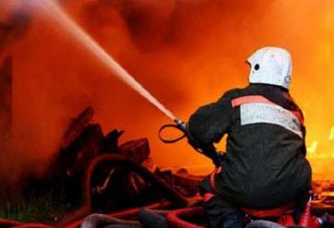


Общий объем расходов бюджета – 46 278,2 тыс.рублей
Основные подпрограммы, финансирование которых осуществляется в рамках
муниципальной программы в 2020 году
2 693,8 тыс.руб. - «Обеспечение безопасности жизнедеятельности населения Серовского городского округа»
10 961,6 тыс.руб. - «Обеспечение первичных мер пожарной безопасности на территории Серовского городского округа»
1 193,4 тыс.руб. – «Профилактика экстремизма и терроризма на территории Серовского городского округа»
31 288,1 тыс.руб. - «Обеспечение реализации Муниципальной программы "Обеспечение безопасности жизнедеятельности населения Серовского городского округа»
141,3 тыс.руб. - «Обеспечение функционирования аппаратно-программного комплекса "Безопасный город»
В результате реализации мероприятий муниципальной программы планируется:
- обеспечить первичные меры пожарной безопасности на территории Серовского городского округа;
- повысить роль городского звена Свердловской областной подсистемы единой государственной системы по предупреждению и ликвидации чрезвычайных ситуаций природного и техногенного характера, надежности защиты населения, готовности сил и средств к проведению аварийно-спасательных и других неотложных работ в случаях возникновения чрезвычайных ситуаций природного и техногенного характера;
- проводить профилактику экстремизма и терроризма, обеспечивать общественно-политическую стабильность на территории Серовского городского округа.
Обеспечение безопасности жизнедеятельности населения и территории

Slide 44

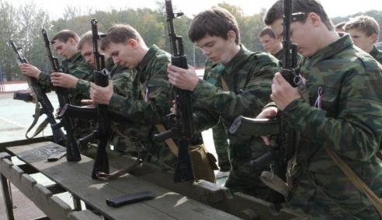

Общий объем расходов бюджета – 74 360,8 тыс.рублей
Основные подпрограммы, финансирование которых осуществляется в рамках муниципальной программы в 2020 году
70 943,6 тыс.руб. - «Развитие молодежной политики на территории Серовского городского округа»
1 820,6 тыс.руб. - «Патриотическое воспитание молодежи на территории Серовского городского округа»
986,1 тыс.руб. – «Обеспечение жильем молодых семей на территории Серовского городского округа»
610,6 тыс.руб. – «Предоставление региональной поддержки молодым семьям на улучшение жилищных условий на территории Серовского городского округа»
Реализация мероприятий муниципальной программы позволит:
- создание условий для успешной интеграции молодежи в общество, эффективной самореализации молодежи, направленной на развитие ее потенциала для дальнейшего развития Серовского городского округа;
комплексное развитие и совершенствование системы патриотического воспитания граждан на территории Серовского городского округа, направленное на создание условий для повышения гражданской ответственности и воспитания граждан, имеющих активную гражданскую позицию;
предоставление государственной поддержки в решении жилищной проблемы молодых семей, признанных в установленном порядке нуждающимися в улучшении жилищных условий;
предоставление региональной поддержки молодым семьям на улучшение жилищных условий.
Молодежь Серовского городского округа

Slide 45
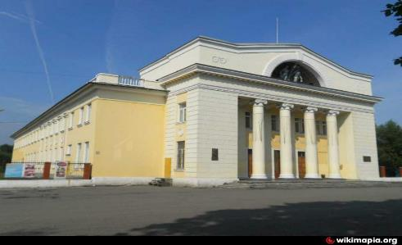
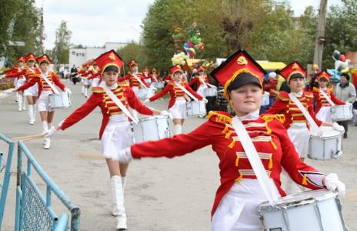
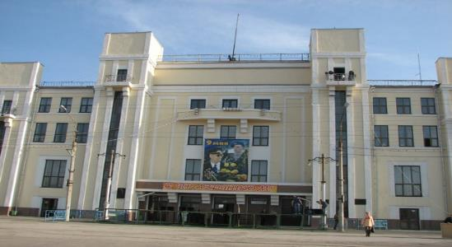
Общий объем расходов бюджета – 206 366,7 тыс. рублей
Основные подпрограммы, финансирование которых осуществляется в рамках муниципальной программы в 2020 году
Развитие культуры в Серовском городском округе
203 070,3 тыс.руб. - «Развитие культуры и искусства»
2 206,9 тыс.руб. - «Развитие информационного пространства, обеспечивающего открытость деятельности муниципальных учреждений»
527,5 тыс.руб. - «Профилактика правонарушений на территории Серовского городского округа»
562,0 тыс.руб. - «Дополнительные меры по ограничению распространения ВИЧ-инфекции, вакцинопрофилактика инфекционных заболеваний среди населения Серовского городского округа»
Реализация мероприятий муниципальной программы позволит укрепить и развивать местную культуру путем совершенствования механизмов ее поддержки, обеспечивать духовно-нравственное развитие населения Серовского городского округа.

Slide 46



Общий объем расходов бюджета – 26 295,5 тыс. рублей
Основные подпрограммы, финансирование которых осуществляется в рамках муниципальной программы в 2020 году
Дополнительные меры социальной поддержки отдельных категорий граждан Серовского
городского округа
6 255,6 тыс.руб. - «Социальная поддержка малообеспеченных, неполных, многодетных семей; детей с ограниченными возможностями здоровья и членов их семей; детей-сирот; детей, оставшихся без попечения родителей, а также детей работников бюджетной сферы»
138,0 тыс.руб. - «Повышение общественной значимости семьи, профилактика социального сиротства»
16 664,6 тыс.руб. - «Оказание материальной помощи различным категориям граждан»
1 954,8 тыс.руб. - «Социальная поддержка общественных организаций»
965,5 тыс.руб. - «Социально значимые мероприятия»
Реализация мероприятий муниципальной программы позволит сохранить систему дополнительных мер по социальной поддержке отдельных категорий граждан Серовского городского округа.

Slide 47
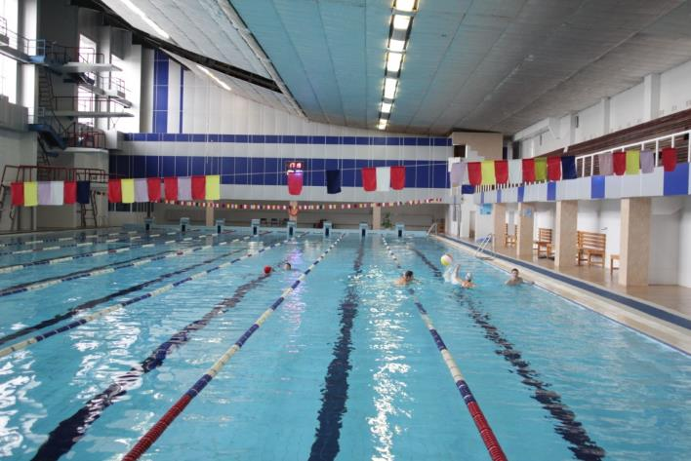
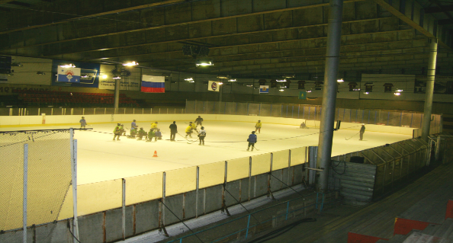

Общий объем расходов бюджета – 54 279,6 тыс.рублей
Основные подпрограммы, финансирование которых осуществляется в рамках муниципальной программы в 2020 году
Развитие физической культуры и спорта в
Серовском городском округе
6 448,4 тыс.руб. - «Развитие инфраструктуры объектов спорта муниципальной собственности Серовского городского округа»
2 578,0 тыс.руб. - «Мероприятия по вовлечению населения в занятия физической культурой и массовым спортом»
45 253,2 тыс.руб. - «Обеспечение реализации Муниципальной программы «Развитие физической культуры и спорта в Серовском городском округе»
Реализация мероприятий муниципальной программы позволит:
- создание условий, обеспечивающих доступность к спортивной инфраструктуре Серовского городского округа;
- создать условия для развития физической культуры и спорта в Серовском городском округе, в том числе среди лиц с ограниченными физическими возможностями здоровья

Slide 48
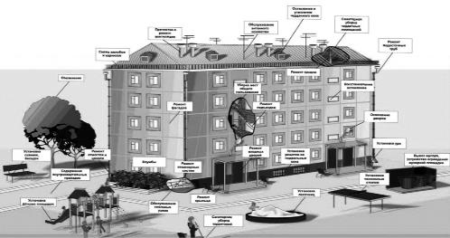


Общий объем расходов бюджета – 209 546,5 тыс.рублей
Основные подпрограммы, финансирование которых осуществляется в рамках муниципальной программы в 2020 году
2 726,9 тыс.руб. - «Развитие социальной инфраструктуры и улучшение жилищных условий граждан, проживающих на территории Серовского городского округа, обеспечение населения питьевой водой, прочие мероприятия в области коммунального хозяйства»
138 642,6 тыс.руб. - «Развитие и модернизация объектов коммунального комплекса Серовского городского округа»
6 694,8 тыс.руб. – «Развитие газификации в Серовском городском округе»
11 064,4 тыс.руб. – «Энергосбережения и повышение энергетической эффективности объектов жилищно-коммунального комплекса Серовского городского округа»
40 104,5 тыс.руб. – «Обеспечение деятельности муниципальных казенных учреждений подведомственных отраслевому органу администрации Серовского городского округа «Комитет по энергетике, транспорту, связи и жилищно-коммунальному хозяйству»
7 313,3 тыс.руб. – «Охрана окружающей среды»
Реализация мероприятий позволит достичь целей обозначенных муниципальной программой «Развитие жилищно-коммунального хозяйства, охрана окружающей среды и повышение энергетической эффективности на территории Серовского городского округа».
Развитие жилищно-коммунального хозяйства, охрана окружающей среды и повышение энергетической эффективности на территории Серовского городского округа

Slide 49

Источники финансирования дефицита бюджета
В процессе принятия и исполнения бюджета города большое значение приобретает сбалансированность доходов и расходов. Если доходы превышают расходы, то возникает профицит.
Но чаще всего расходы превышают доходы. В таком случае возникает дефицит.
Источниками финансирования дефицита бюджета
муниципальные займы, осуществляемые путем выпуска муниципальных ценных бумаг от имени муниципального образования
бюджетные кредиты, полученные от бюджетов других уровней бюджетной системы РФ
кредиты,
полученные от кредитных организаций
изменение остатков средств на счетах по учету средств бюджета
муниципальный долг,
то есть совокупность долговых обязательств муниципального образования

Slide 50
Параметры муниципального долга Серовского городского округа на 2020 год
Наименование вида муниципальных заимствований | Объем привлечения, тыс.рублей | Объем средств, направляемых на погашение основной суммы долга, тыс.рублей
Кредиты, привлекаемые от кредитных организаций | 280 583,1 | 198 000,0
Бюджетные кредиты, привлекаемые от других бюджетов бюджетной системы РФ | 50 000,0 | 68 776,1
ИТОГО: | 330 583,1 | 266 776,1
Муниципальный долг Серовского городского округа
На 01.01.2020 г.
338 744 тыс.руб..
На 01.01.2021 г.
318 451тыс.руб.

Slide 51
Параметры муниципального долга Серовского городского округа на 2020 и 2021 годы
Наименование вида муниципальных заимствований | Объем привлечения, тыс.рублей |  | Объем средств, направляемых на погашение основной суммы долга, тыс.рублей
 | 2021 год | 2022 год | 2021 год | 2022 год
Кредиты, привлекаемые от кредитных организаций | 273 226,3 | 271 448,3 | 198 000,0 | 198 000,0
Бюджетные кредиты, привлекаемые от других бюджетов бюджетной системы РФ | 0,0 | 0,0 | 12 776,1 | 12 621
ИТОГО: | 273 226,3 | 271 448,3 | 210 776,1 | 210 621
Муниципальный долг Серовского городского округа
На 01.01.2022 г.
298 317,9 тыс.руб.
На 01.01.2023 г.
283 919,0 тыс.руб.

Slide 52
Контактная информация
Финансовое управление администрации
Серовского городского округа
Адрес: 624992, Свердловская область, г. Серов, ул. Ленина, 140
Телефон: 8 (34385) 75-633
Е-mail: fd@adm-serov.ru
Заместитель главы администрации Серовского городского округа - начальник функционального органа «Финансовое управление администрации Серовского городского округа»
Иванова Наталья Витальевна,
Время приема граждан: понедельник с 15.00 до 17.00 часов.
Контактная информация для граждан

